Slide 1
MATEMÁTICA
2ª Série
Trigonometria: introdução – II
Aula 34

Slide 2


Slide 3



Estudante, já imaginou ter um cursinho completo no seu celular?
👉 O que tem no ENEM PARANÁ?
🎥 +2.000 videoaulas
🎧 Podcasts para estudar em qualquer lugar
📝 Simulados estilo Enem
📊 Seu desempenho em gráficos
👉 Tudo gratuito. No seu ritmo.

Slide 4

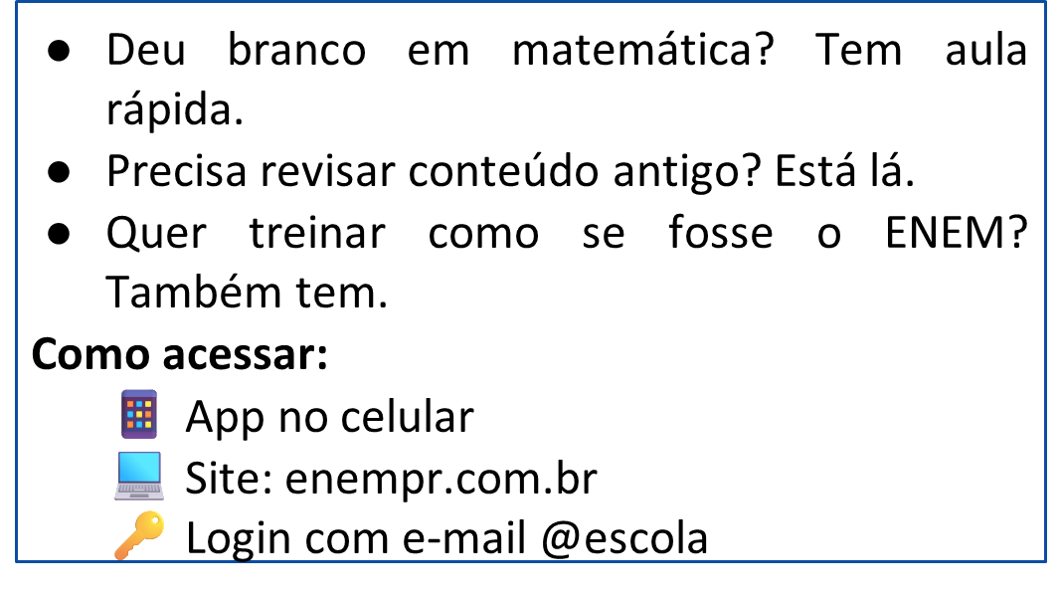
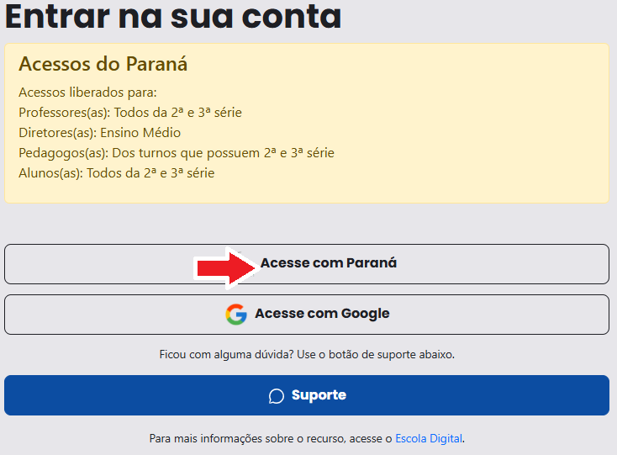
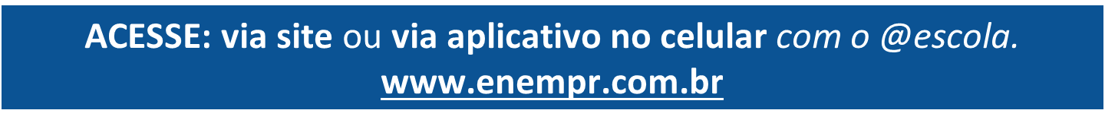
CLIQUE AQUI: ORIENTAÇÕES PARA A UTILIZAÇÃO DO RECURSO EDUCACIONAL DIGITAL ENEM PARANÁ

Slide 5
Professores(as), antes de iniciarem a aula, leiam este slide com atenção. Ele apresenta orientações que buscam colaborar com a sua ação docente.
Verifiquem se a aula está adequada ao nível de aprendizagem de sua turma e, caso necessário, procedam as devidas adaptações de modo a garantir o progresso de cada estudante.
Percebendo defasagem em conceitos básicos, é importante retomá-los.
Elencamos um material que pode auxiliar no momento do planejamento para subsidiar o trabalho com os estudantes de maneira mais individualizada e assertiva.
9º ano – Triângulos semelhantes: teorema fundamental - II

Slide 6





Objetivos da aula
Realizar operações com razões trigonométricas.
Realizar operações com os ângulos notáveis.
Importante: Como você está se preparando para a Prova Paraná? O conteúdo desta aula aborda os descritores que serão avaliados!!! Fique ligado!
D2 - Reconhecer aplicações das relações métricas do triângulo retângulo em um problema que envolva figuras planas ou espaciais.

Slide 7
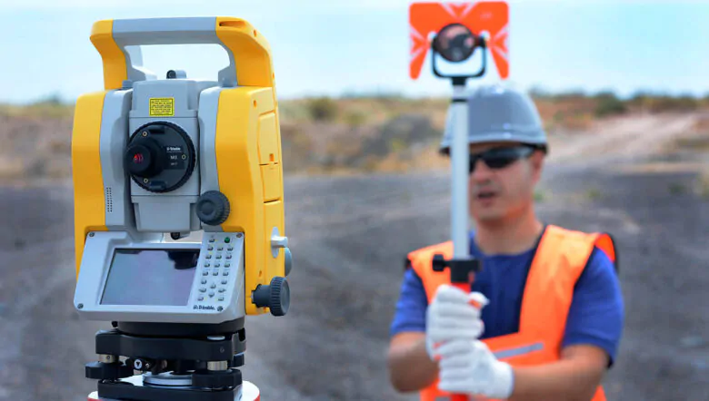
Para início de conversa
Observe a cena ao lado. O que está sendo feito? Que equipamento é este?
Este é um Teodolito, equipamento utilizado para medir ângulos. Com ele, é possível fazer, por exemplo, o m
mapa topográfico, com as medidas e inclinações, de um terreno.
Mas, se o equipamento só mede ângulos, como é possível calcular uma medida de distância?
Usando a trigonometria.

Slide 8
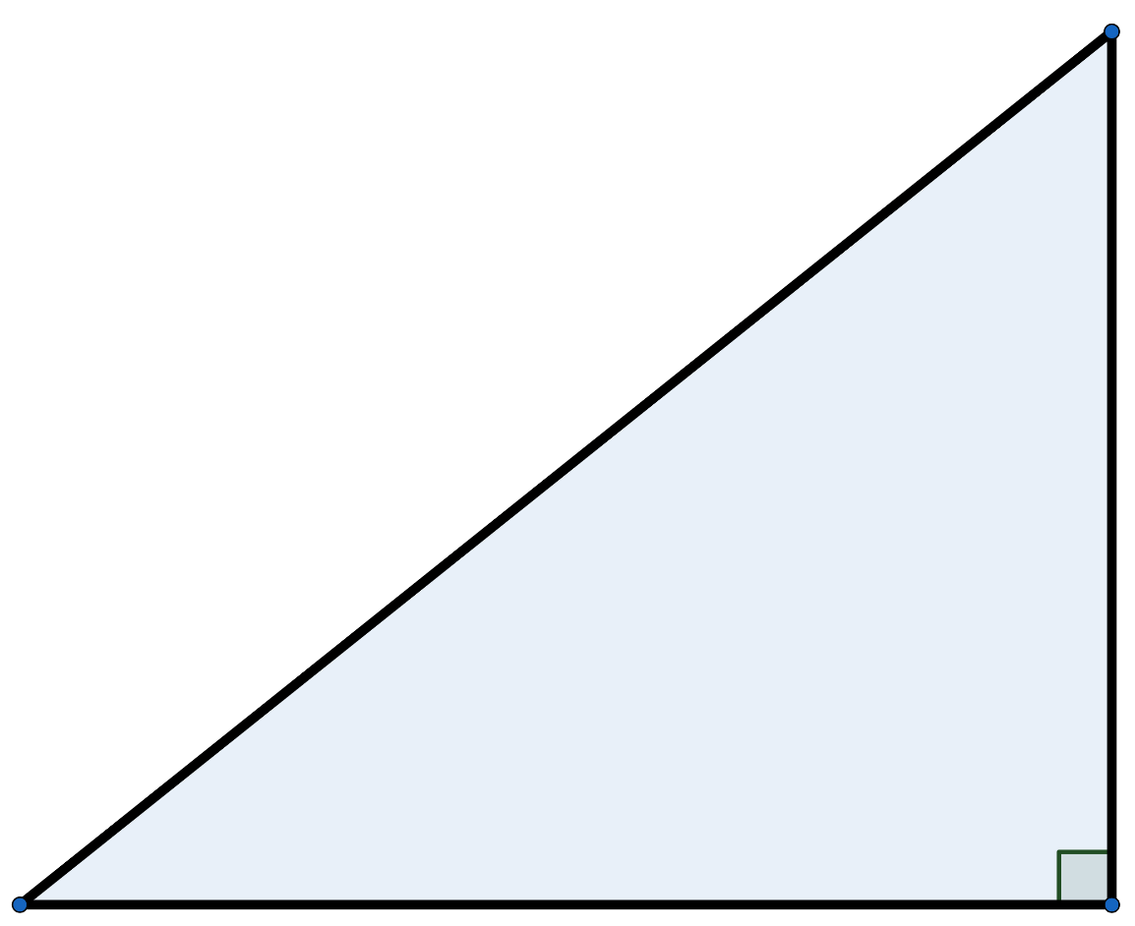
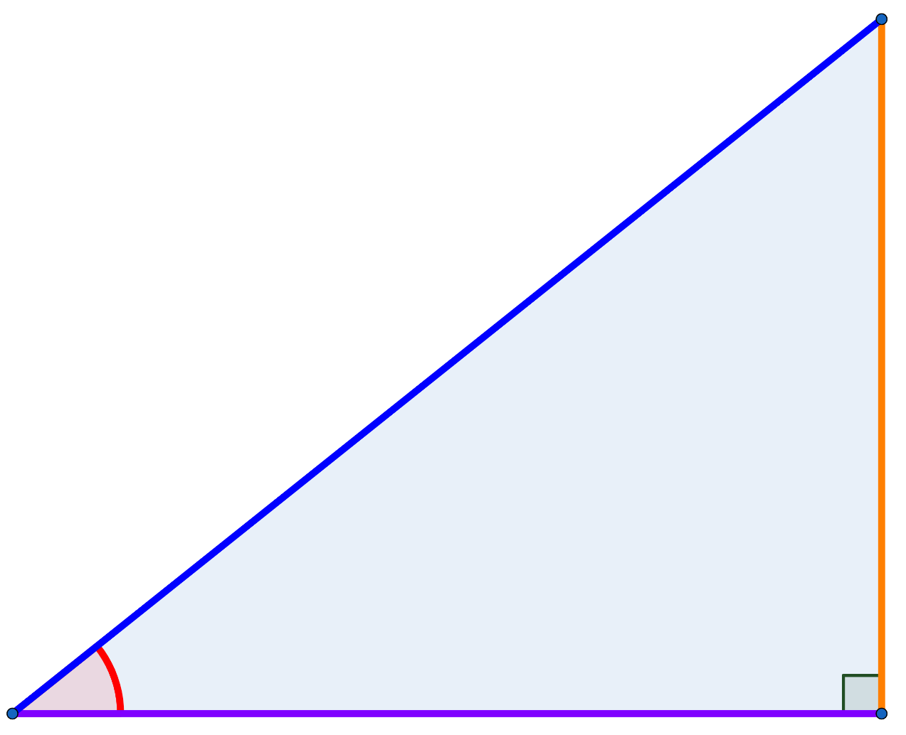
Razões Trigonométricas
No triângulo retângulo, de acordo com um dos ângulos diferentes do ângulo reto, a razão entre os lados recebe um nome específico. Também podemos diferenciar os catetos depois de definido um ângulo.
ângulo:
Cateto oposto: refere-se ao lado do triângulo oposto ao ângulo escolhido.
Cateto adjacente: refere-se ao cateto que está junto ao ângulo escolhido.
Hipotenusa: refere-se ao maior
lado, oposto ao ângulo reto.

Slide 9
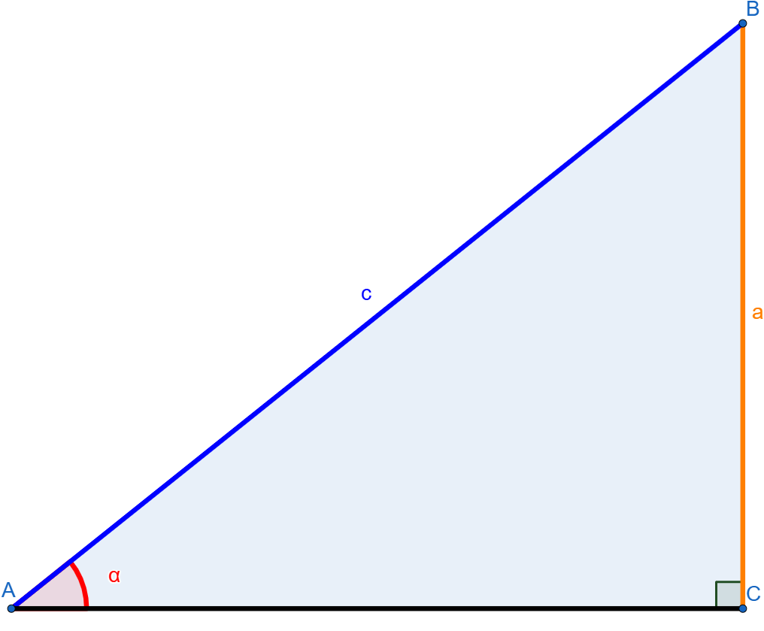
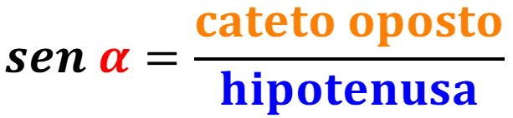
Seno
O seno de um ângulo é a razão (divisão) entre o cateto oposto a este ângulo e a hipotenusa do triângulo retângulo.

Slide 10
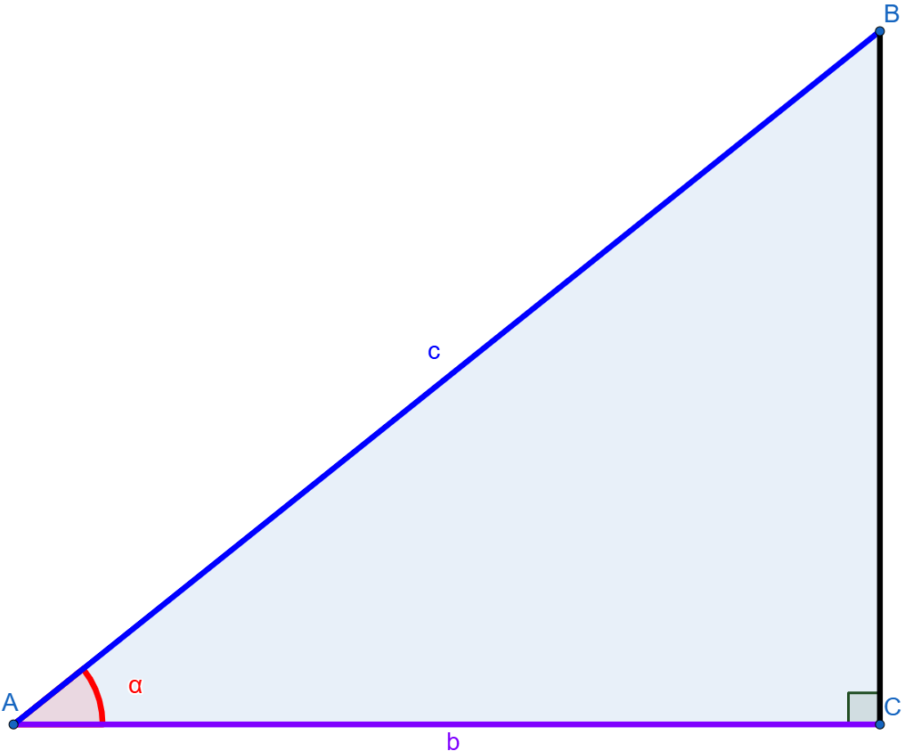
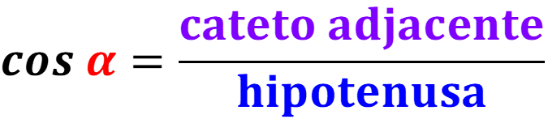
Cosseno
O cosseno de um ângulo é a razão entre o cateto adjacente a este ângulo e a hipotenusa do triângulo retângulo.

Slide 11
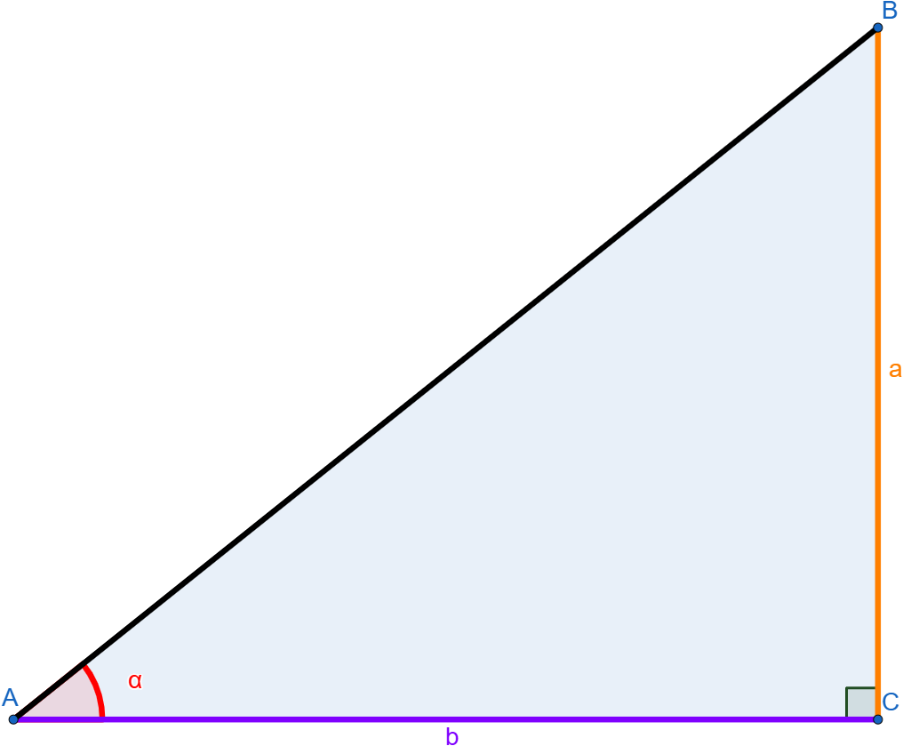
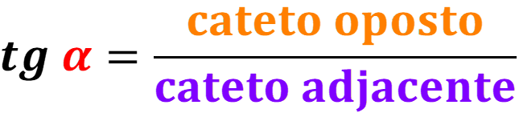
Tangente
A tangente de um ângulo é a razão entre o cateto oposto e o cateto adjacente a este ângulo.

Slide 12

Razões Trigonométricas
A tangente também é a razão entre o seno e o cosseno de um ângulo.

Slide 13
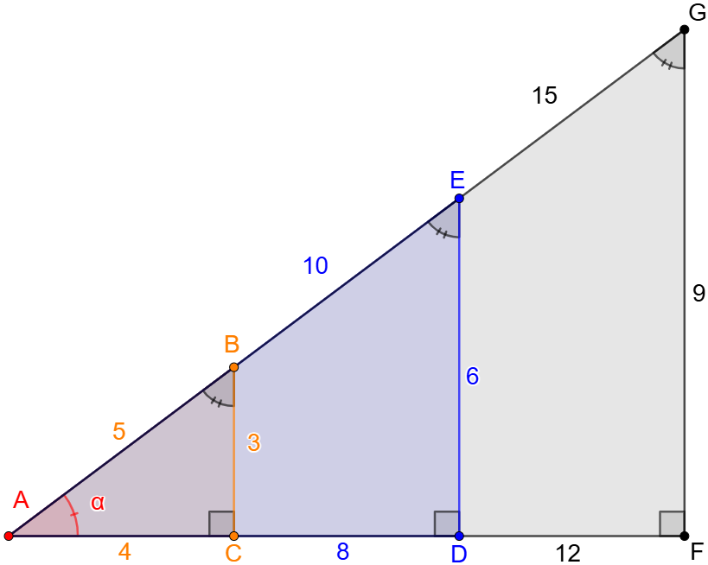



Razões Trigonométricas
Em triângulos semelhantes (mesmos ângulos), a razão
entre dois lados é sempre constante. Ou seja, a divisão entre dois lados é sempre igual.
Sendo assim, no triângulo retângulo, ao termos o
ângulo e a medida de um dos lados, é possível
calcular as demais medidas.

Slide 14
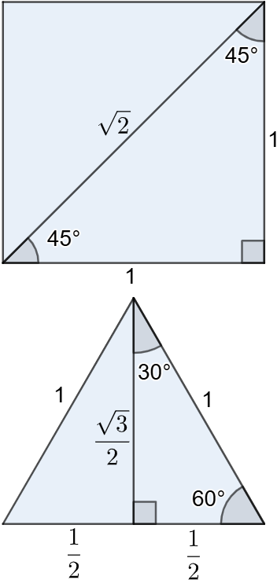
Ângulos Notáveis
Há três ângulos cujas razões trigonométricas são possíveis de calcular:
Da diagonal de um quadrado de lados 1, as razões do ângulo de 45°;
Da altura de um triângulo equilátero de lados 1, os ângulos de 30° e 60°.
Estes ângulos são chamados de ângulos notáveis, e as razões trigonométricas estão organizadas na tabela a seguir.

Slide 15
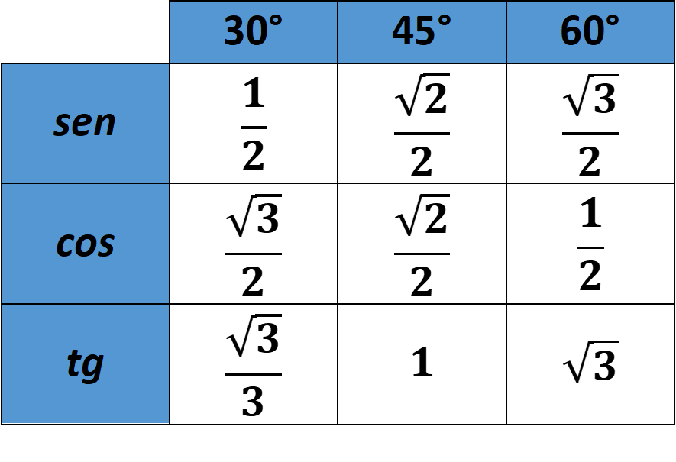


Ângulos Notáveis
Estudante, copie a tabela em seu caderno.
5
min

Slide 16
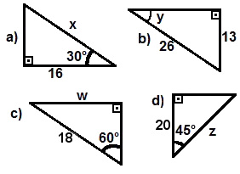


Praticando 1
Estudante, converse com um colega e realize os cálculos em seu caderno. Ao final do tempo, o(a) professor(a) irá escolher uma dupla para responder.
Determine os valores de x, y, w e z em cada caso:
5
min

Slide 17







Resolvendo 1

Slide 18
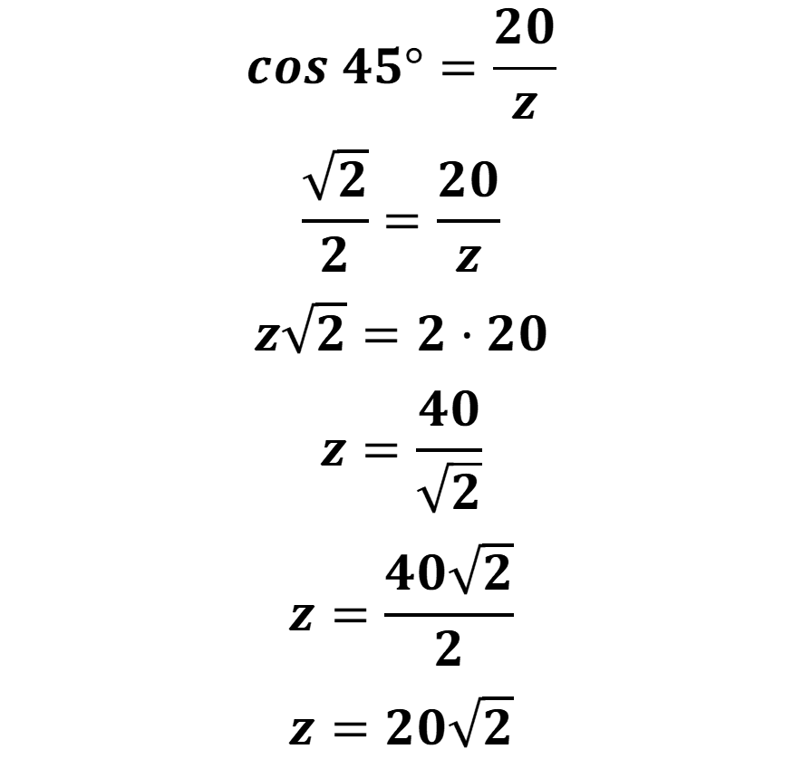





Resolvendo 1

Slide 19
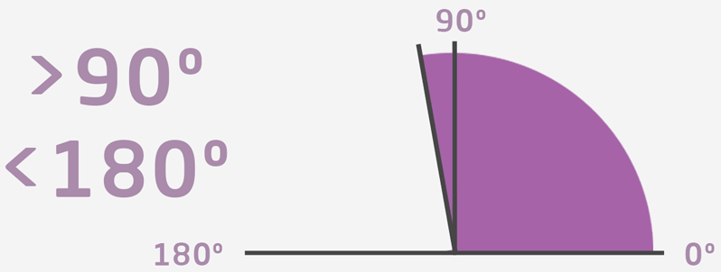
Ângulos obtusos
Seno
Cosseno
Usaremos ângulos maiores que 90° para resolver problemas.
Assim, o seno de um ângulo obtuso (entre 90° e 180°) deve ser igual ao seno do seu suplemento (somam 180°). Assim, com a soma x + y = 180°, sen x = sen y. Por exemplo, 60° e 120° são suplementares, logo:
sen 60° = sen 120°.
Diferentemente do seno, quando dois ângulos x e y são suplementares, o cos x = – cos y.
O cosseno de todos os ângulos entre 90° e 180° será sempre negativo. Exemplo:
cos 120° = – cos 60°;
– cos 135° = cos 45°.
Se cos 60° = 0,5; cos 120° = – 0,5

Slide 20

Praticando 2
Resolvendo 2
Preencha as lacunas abaixo em seu caderno. Após o tempo,
o(a) professor(a) escolherá alguns estudantes para responder.
5
min
Complete as lacunas com as medidas dos ângulos que tornam as igualdades verdadeiras.
a) sen 110° = sen ______ g) cos 150° = ________
b) sen 150° = sen ______ h) cos 120° = ________
c) sen 80° = sen ______ i) cos 100° = ________
d) sen 135° = sen ______ j) cos 135° = ________
e) sen 75° = sen ______ k) cos 165° = ________
f) sen 23° = sen ______ l) cos 92° = ________
70°
– cos 30°
30°
– cos 60°
100°
– cos 80°
45°
– cos 45°
105°
– cos 15°
157°
– cos 88°

Slide 21
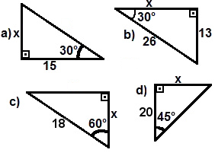
Pratique mais!
1. Determine o valor de x em cada caso.
a) x = 5√3
b) x = 13√3
c) x = 9
d) x = 20

Slide 22


Desenvolva suas habilidades!
Avance ainda mais.
Explore as atividades recomendadas pelo seu professor na Khan Academy!
Professor, caso precise relembrar o passo a passo acesse o tutorial clicando AQUI
https://pt.khanacademy.org/login

Slide 23
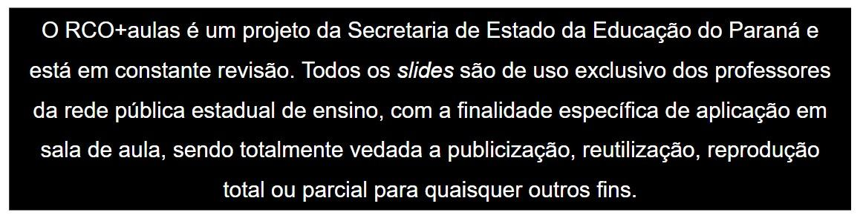
Referências
FUGITA, Felipe. Por toda parte matemática: 2º ano: ensino médio: volume II / Felipe Fugita, José Roberto Bonjorno, José Ruy Giovanni Júnior. - 1. ed. -São Paulo: FTD, 2024.
https://adenilsongiovanini.com.br/blog/aparelho-para-medir-terreno-topografia/
https://www.matefaciles.com/geomecoms1
https://saci.org.br/exercicios-sobre-razoes-trigonometricas-matematica/
Imagens: www.canva.com/pt_br/educação/, https://gemini.google.com/, https://www.geogebra.org/
Professor, caso tenha alguma sugestão ou elogio para esta aula, acesse:
https://forms.gle/ZuC8G4UPYMEdztJy5

